Slide 1
项目：室内建图与定位
——周单.202405

Slide 2
项目需求
项目概况：根据采集的室内场景的视频，能够对视频回放的数据设计一个纯视觉里程计，实现室内场景的实时建图与定位。
项目需求：
相机运动的实时定位（计算相机的位姿T）
根据相机运动实时增量式建图（计算特征点的物点即地图点）
可视化，用pangolin可视化出相机位姿，地图点，这里的地图点是所有的深度值。控件控制显示的内容。opencv可视化当前帧图像，把特征点绘制到图像上（不同颜色区分匹配的特征点和新的特征点），参考orbslam。可视化为单独的线程。故该系统为多线程设计。

Slide 3
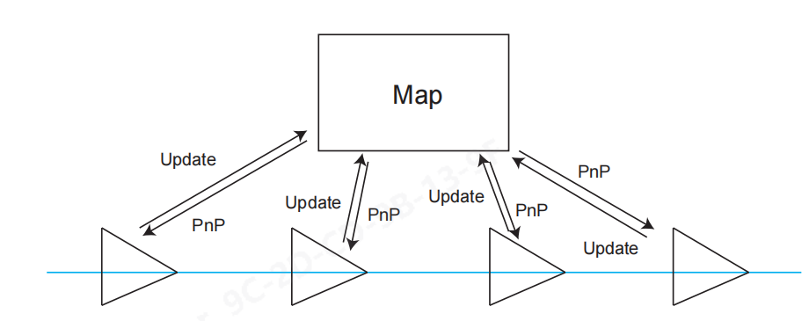
项目需求

Slide 4
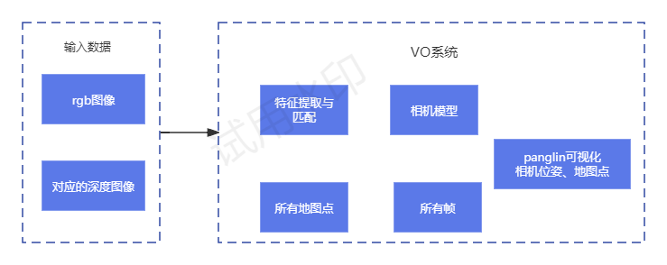
项目需求

Slide 5
谢 谢
邮箱：kotei@kotei-info.com TEL：027-59598171/2
网址：www.kotei-info.com

